Slide 1

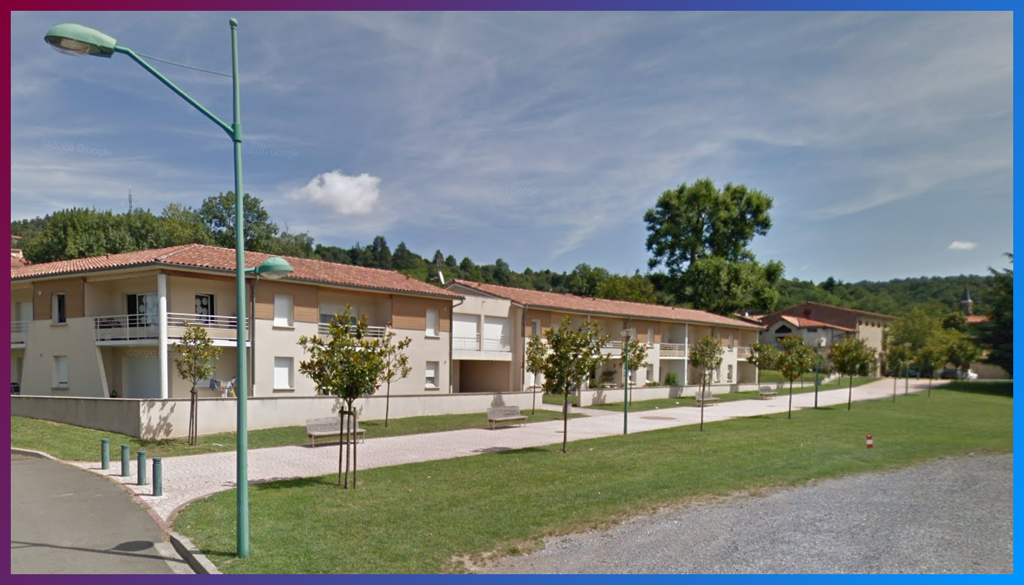
Introduction
- Centre d’appels téléphoniques
- Secteurs médical et paramédical
- PME
- Emplois du temps et agendas

Slide 2
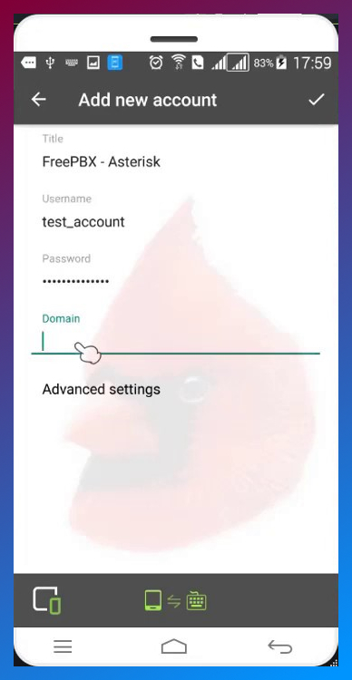
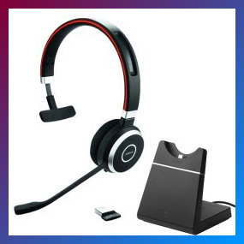


Présentation d'Asterisk

Slide 3
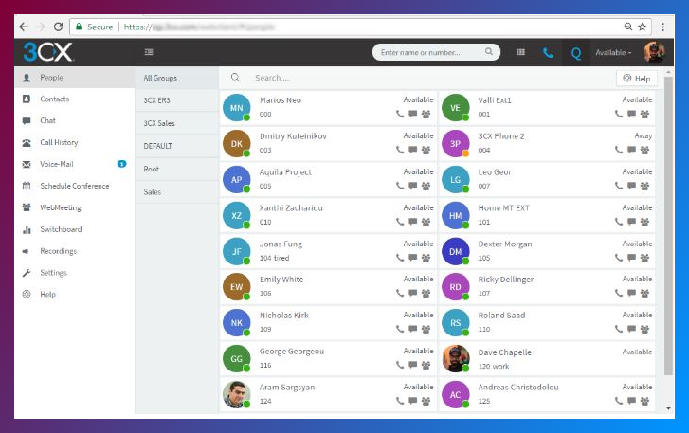
Interface graphique 3CX
• Gratuit
• Fonctionne sur mobile
• Spécialisé pour l’hôtellerie
• Permet d’utiliser sa propre machine comme serveur

Slide 4
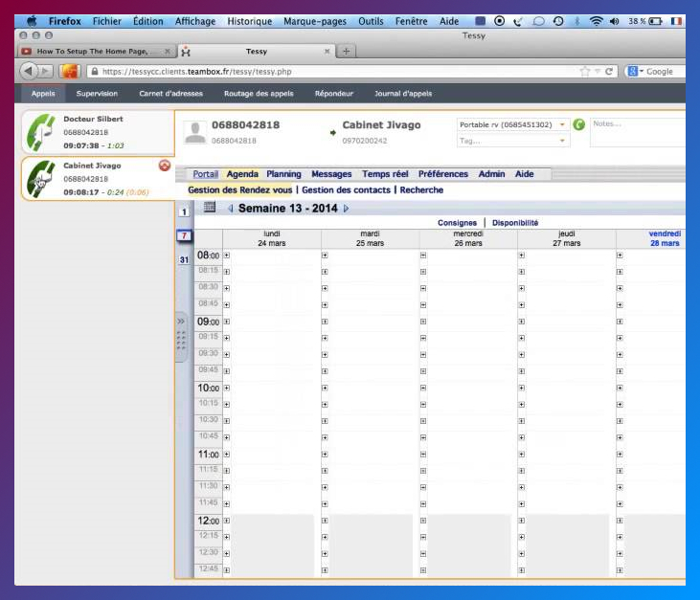
Interface graphique Tessy
• Payant (environ 160 € par mois)
• Fonctionnalités nombreuses
• Spécialisé pour la médecine
• Nécessite le trunk SIP de Legos

Slide 5
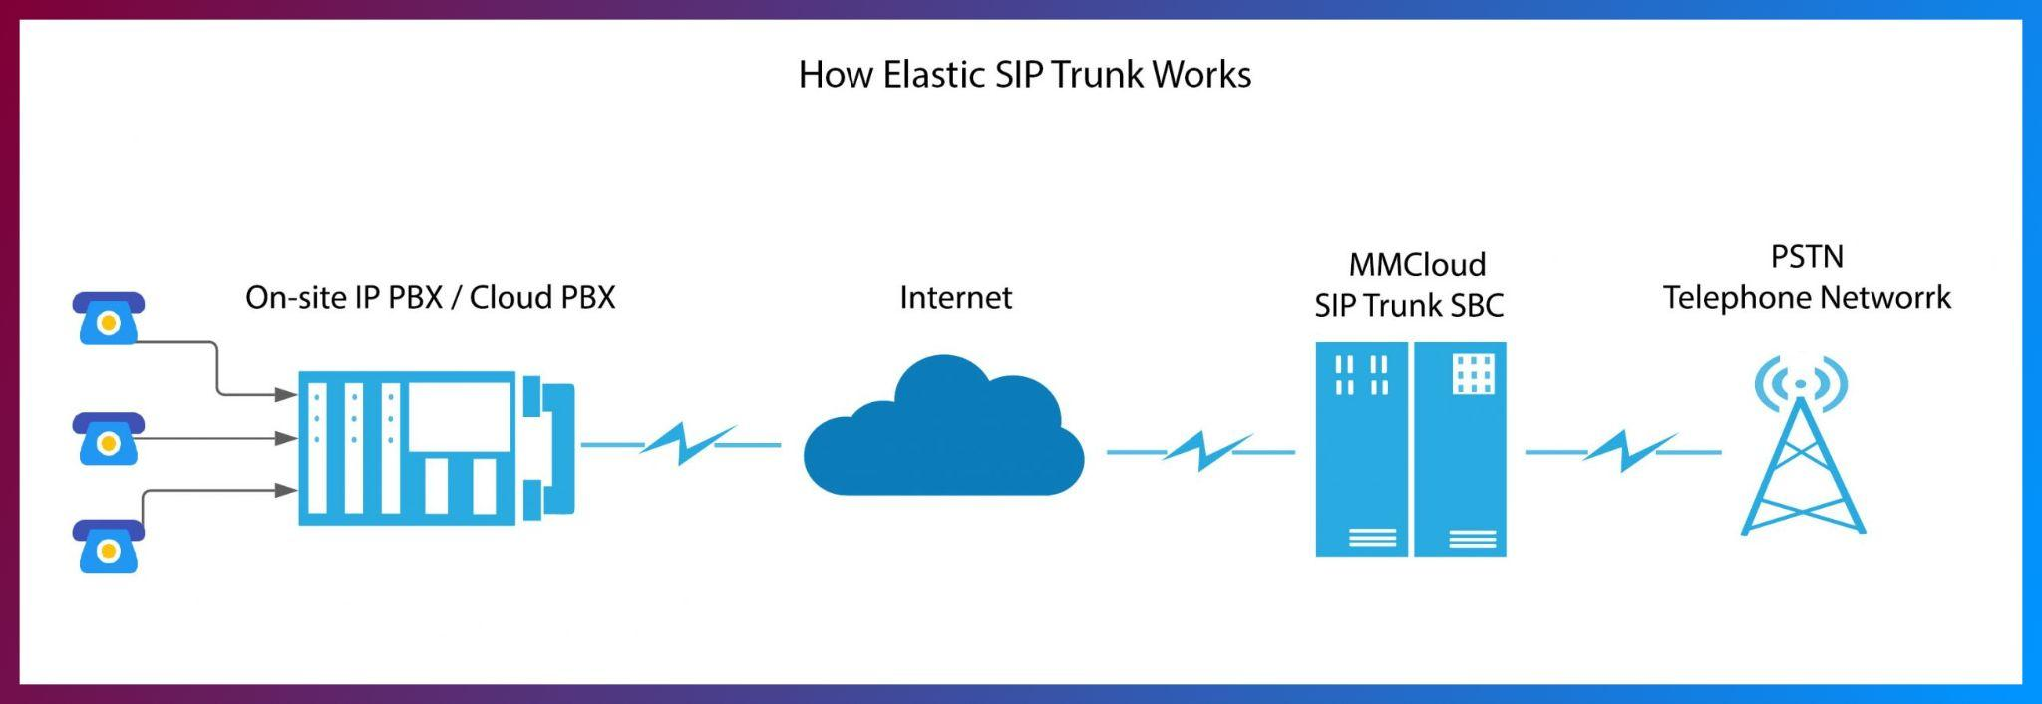
Liaison réseau

Slide 6

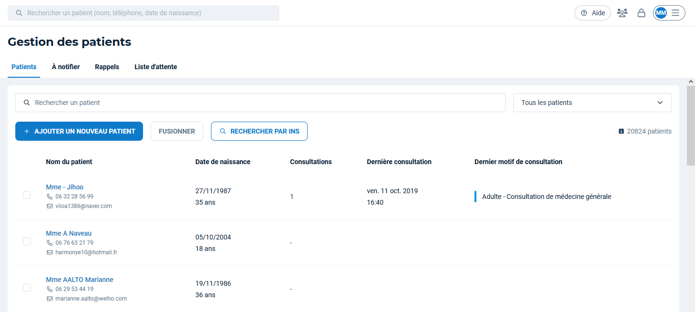
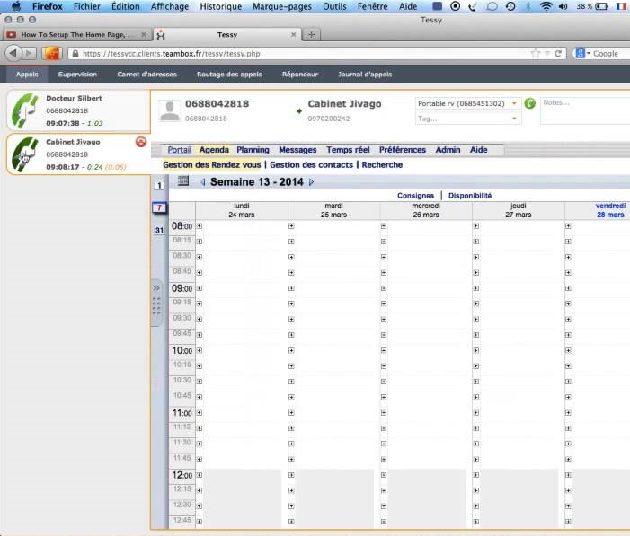
Agendas et données
Couplage CTI
Doctolib
Tessy

Slide 7
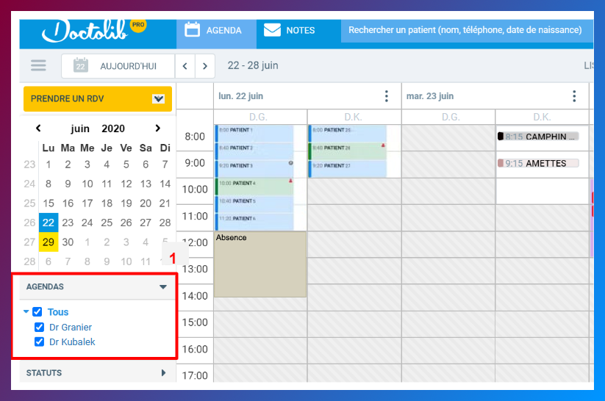
Emplois du temps

Slide 8





Conclusion
Sources :
- Google Images
- Google Maps
Merci de votre écoute !

